Slide 1
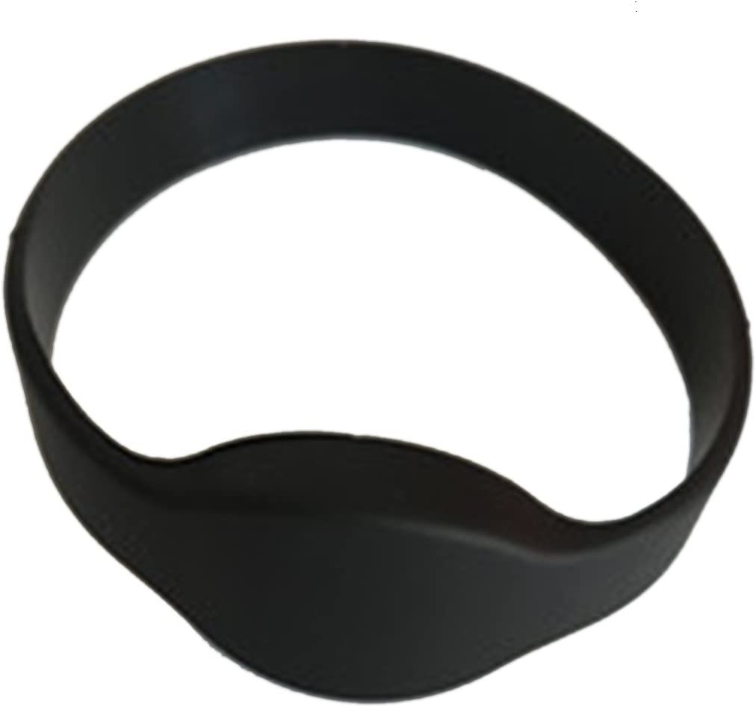
GeoAlzheimer
Diana Silva
Henrique Oliveira
Joana Santos
Rafael Sêco
2020129733
2020153500
2020128008
2020131003

Slide 2
Análise do Meio Envolvente Contextual
Contexto Político-Legal
Contexto Económico
Estabilidade política desde 1986
Tensão entre Rússia e Ucrânia
Polémicas no atual governo
Crescimento moderado no 1º trimestre
Aumento do PIB
Bolsas de investigação para a demência
Contexto Sociocultural
Contexto Tecnológico
População envelhecida e propensa a doenças neurológicas
Portugal ocupa o 4º lugar da OCDE com mais casos de demência por mil habitantes
Avanço tecnológico constante dos microprocessadores e geolocalizadores
Meios de informação para marketing: redes sociais, televisão, rádio e internet.

Slide 3
Análise do Meio Envolvente Transacional
Clientes
Concorrentes
Centros hospitalares, farmácias e pacientes com Alzheimer
“pulseiraSOS”: não representa um nível de perigo elevado por ser demasiado tecnológico para o público-alvo
Fornecedores
Outros stakeholders
Intel – microprocessadores
Verizon Connect – geolocalizadores
World Famous Electronics – sensor de batimentos cardíacos
Águas de Coimbra – fornecimento de água
ElectroTools (Painéis Fotovoltaicos) – fornecimento de energia
Pacientes com Alzheimer
Lares e Centros de apoio a idosos
Crianças
Animais de estimação

Slide 4
Caracterização do Mercado
Mercado Alvo
Oportunidades
Ameaças
Familiares de pessoas com Alzheimer
Instituições de cuidados de saúde especializada
Cuidadores profissionais
Conscientização da importância do cuidado e segurança de pessoas com Alzheimer
Aumento da população mundial/pessoas diagnosticadas com Alzheimer
Avanços tecnológicos que possibilitam melhorias nos recursos e funcionalidades das pulseiras com GPS
Possibilidade de parcerias estratégicas com instituições de cuidados de saúde e empresas tecnológicas
Empresas que oferecem soluções semelhantes
Migração de grandes empresas para a área, com um fator económico mais favorável
Preocupações e legislações relacionadas à privacidade e segurança dos dados dos utilizadores
Possibilidade de desaceleração econômica que pode afetar o poder de compra dos consumidores e dos investimentos em soluções de cuidados de saúde
Estrutura da indústria
Competitividade na área
Facilidade das importações da China, Japão e India
Expansão de grandes competidores
18/6/2023
Plano de Negócios: GeoAlzheimer
4

Slide 5
Caracterização da empresa
Nome: GeoAlzheimer
Estatuto Jurídico – Sociedade por Quotas (4 sócios)
Visão - Ser líder nacional em soluções de geolocalização e monitorização de sinais vitais do paciente com Alzheimer
Missão - Promover a prestação de serviços de excelência no âmbito da saúde a todos os nossos clientes e parceiros, proporcionando cuidados de saúde personalizados, acessíveis e de qualidade, independentemente da sua localização.
Valores:
Inovação
Excelência
Cuidado centrado no paciente
Segurança
Colaboração
Lista de Produtos/Serviços
Microprocessador
Localizador/GPS
Bateria capacitiva
Biossensores
Aplicação móvel

Slide 6
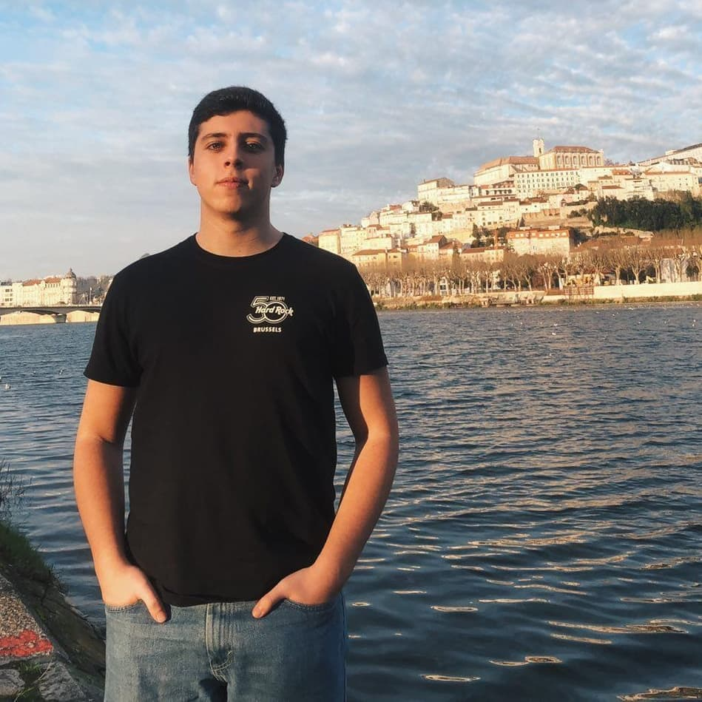
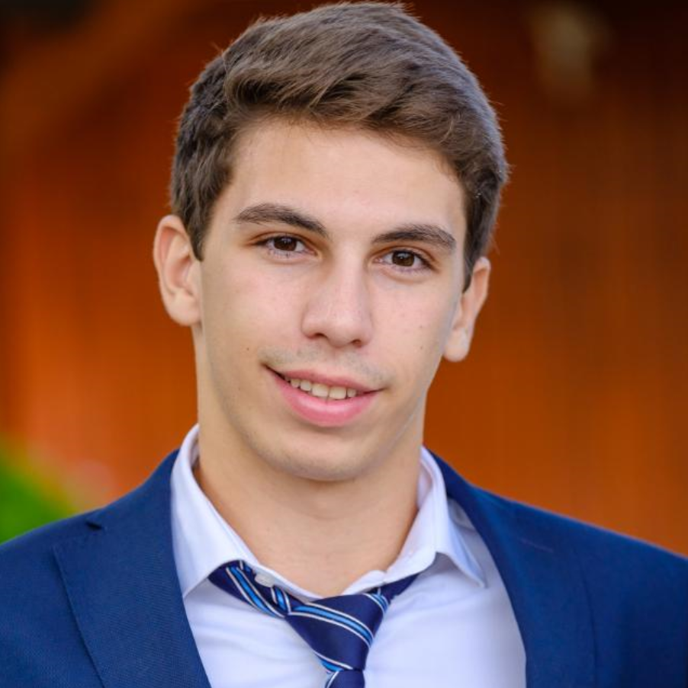
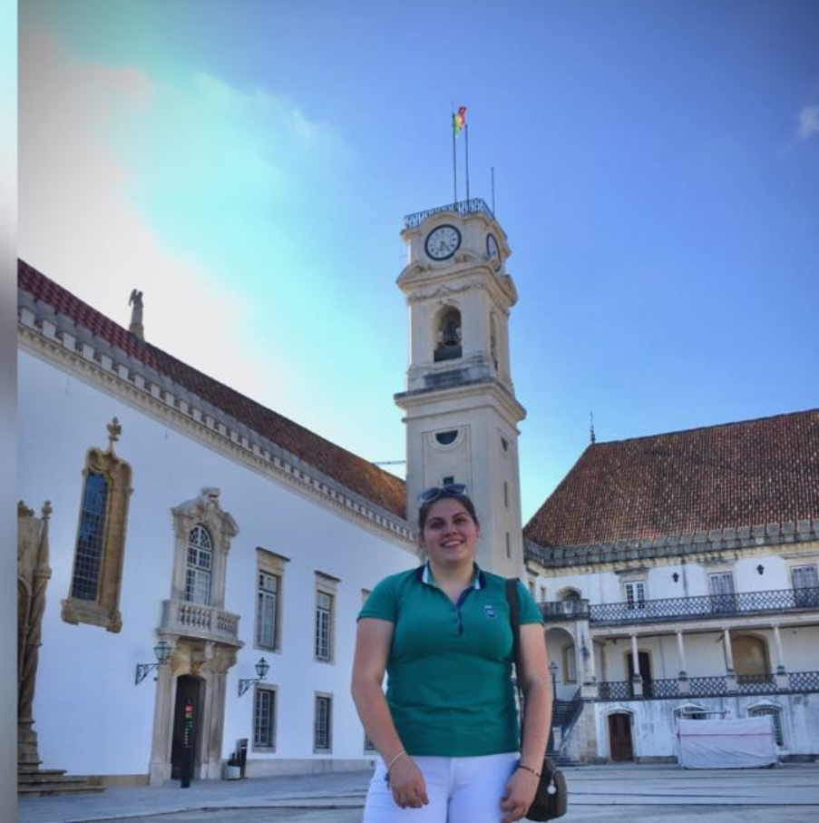
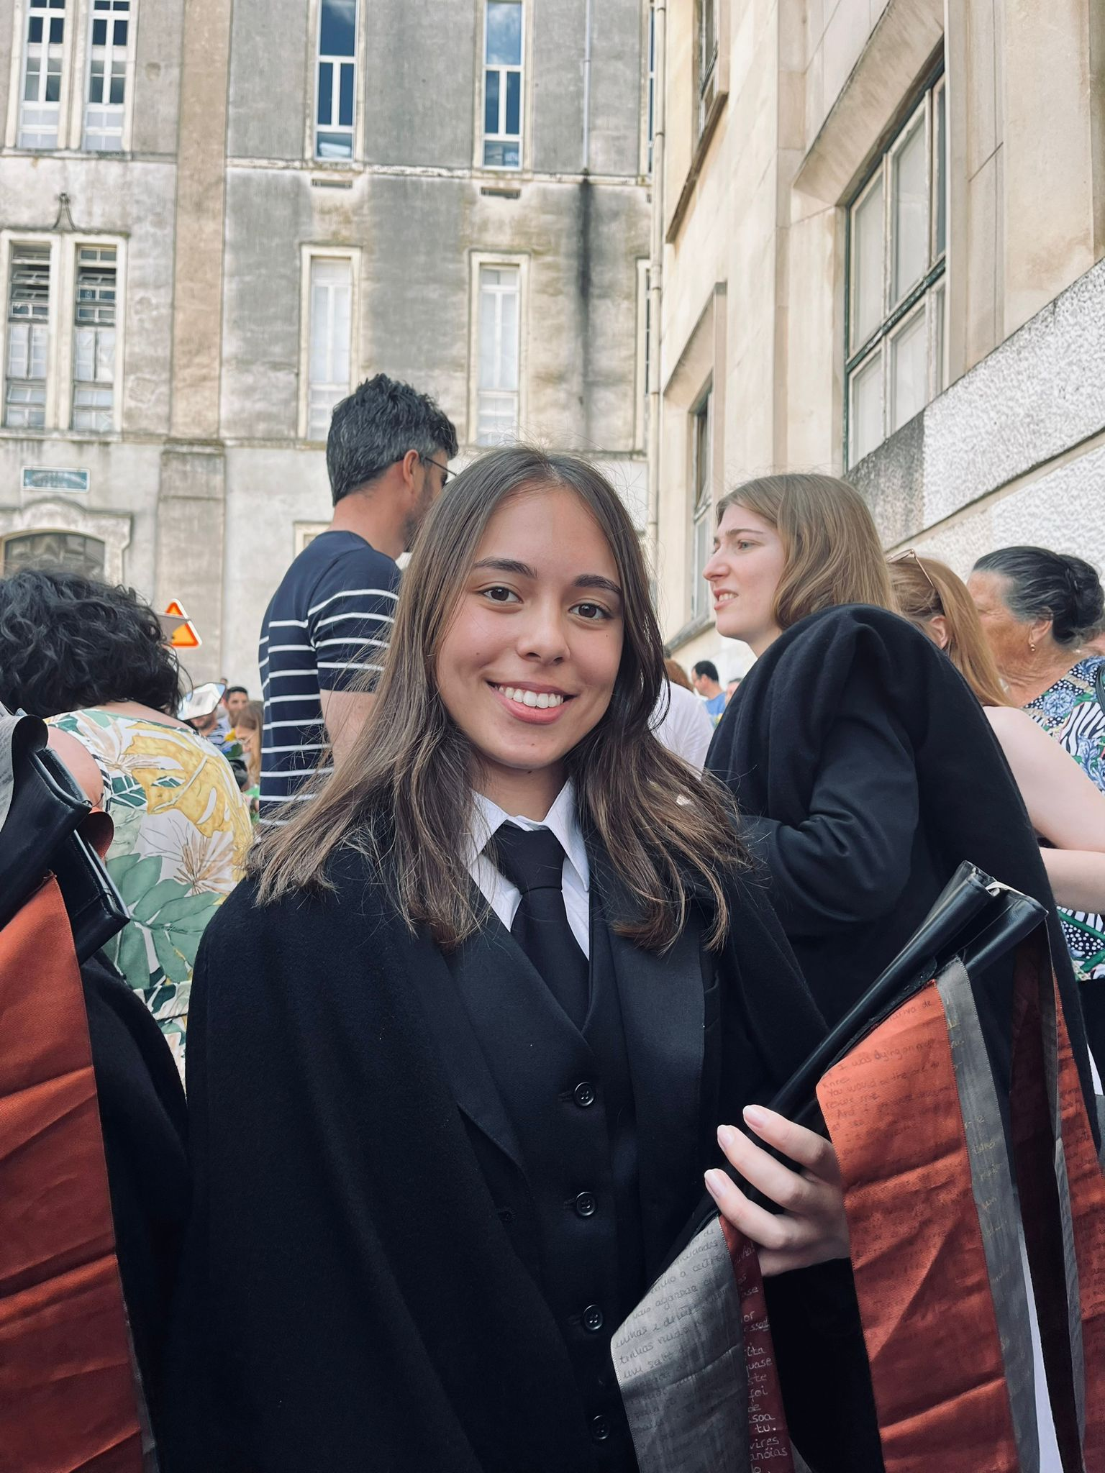
Estrutura Organizacional
Rafael Sêco
Henrique Oliveira
Diana Silva
Joana Santos
Direção Comercial
Marketing
Direção da Indústria
Software
Direção financeira
Contabilidade/Logística
Direção de Recursos Humanos
Recursos Humanos

Slide 7



Parceiros

Slide 8

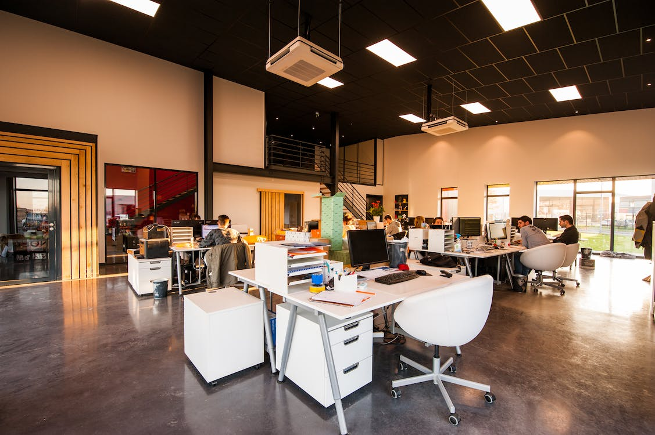
Outros Prestadores de Serviço
Banco (empréstimo);
Companhia de seguros (instalações, trabalho e outros riscos);
Empresa de limpeza;
Empresa de fornecimento de água (Águas de Coimbra);
Empresa de fornecimento de componentes eletrónicos;
Empresa de materiais para embalamento.
Recursos Físicos e de Produção
Instalações (espaço alugado);
Equipamento informático e de comunicação;
Equipamento de escritório;
Viaturas da empresa para realizar o transporte de encomendas;
Máquinas para efetuar o processo produtivo do produto;
Máquinas para efetuar o processo de embalamento do produto.

Slide 9
Recursos Humanos: Os Sócios
Rafael Sêco
Henrique Oliveira
Diana Silva
Joana Santos
Direção Comercial
Marketing
Direção da Indústria
Software
Direção financeira
Contabilidade/Logística
Direção de Recursos Humanos
Recursos Humanos

Slide 10
Recursos Humanos: Os Sócios
Rafael Nunes dos Santos Sêco
21 anos
Estudante do terceiro ano, segundo semestre da Licenciatura em Engenharia Biomédica – Bioeletrónica, no Instituto Superior de Engenharia de Coimbra
DIRETOR DO GABINETE DE MARKETING E NEGÓCIOS INTERNACIONAIS
Competências Pessoais | Competências Profissionais
Pensamento estratégico Negociação e Habilidade de venda Criatividade e Inovação | Fluência em línguas (português e inglês, nomeadamente) Capacidade de comunicação

Slide 11
Recursos Humanos: Os Sócios
Henrique Faria Pinto Cruz de Oliveira
22 anos
Estudante do terceiro ano, segundo semestre da Licenciatura em Engenharia Biomédica – Bioeletrónica, no Instituto Superior de Engenharia de Coimbra
DIRETOR DE ENGENHARIA E GESTÃO DE SOFTWARE
Competências Pessoais | Competências Profissionais
Conhecimento técnico Habilidade de comunicação Mentalidade de aprendizagem contínua Criatividade e Inovação | Desenvolvimento de Software Arquitetura de Software Testes e qualidade de Software

Slide 12
Recursos Humanos: Os Sócios
Diana Sofia Paiva da Silva
21 anos
Estudante do terceiro ano, segundo semestre da Licenciatura em Engenharia Biomédica – Bioeletrónica, no Instituto Superior de Engenharia de Coimbra
DIRETORA ADMINISTRATIVA E FINANCEIRA
Competências Pessoais | Competências Profissionais
Conhecimento da legislação em vigor Visão estratégica Capacidade de liderança Habilidades de negociação Inteligência emocional | Habilitações académicas: Administração/Economia/Gestão/Contabilidade/Marketing/Engenharias

Slide 13
Recursos Humanos: Os Sócios
Joana Filipa Rodrigues Santos
21 anos
Estudante do terceiro ano, segundo semestre da Licenciatura em Engenharia Biomédica – Bioeletrónica, no Instituto Superior de Engenharia de Coimbra
GESTORA DE RECURSOS HUMANOS
Competências Pessoais | Competências Profissionais
Gestão de talentos Habilidades interpessoais e de comunicação Gestão de mudança | Recrutamento Desenvolvimento de talentos Gestão de relações e conflitos

Slide 14

Recursos Humanos
ENGENHEIRO(A) DE PRODUÇÃO
Competências Pessoais | Competências Profissionais
Conhecimento técnico Habilidade de gestão de projetos Capacidade de resolução de problemas Capacidade de comunicar | Conhecimento em gestão de produção Gestão de projetos Dimensionar e integrar recursos físicos, humanos e financeiros Melhoria de produtos e processos

Slide 15

Recursos Humanos
OPERÁRIO(A)
Competências Pessoais | Competências Profissionais
Conhecimento técnico Habilidade de execução Trabalho de equipa Responsabilidade e ética profissional | Conhecimento do processo produtivo Conhecimento técnico Operar empilhadores

Slide 16

Recursos Financeiros
Entrada de 25 mil euros cada sócio
Pedido de empréstimo no valor de 100 mil euros
Candidatura a bolsas de investigação
Estabelecer parcerias estratégicas

Slide 17
Forças & Fraquezas
FORÇAS
Inovador
FRAQUEZAS
Concorrência a nível nacional e mundial
Qualidade de Hardware e Software
Utilização de energias renováveis
Mercado em exploração
Dependência inicial de quatro produtos

Slide 18
Análise da Empresa e do Negócio
Forças
Fraquezas
Negócio inovador
Qualidade
Negócio que envolve energias renováveis
Mercado pouco explorado
Concorrência
Dependência inicial de 4 produtos
Oportunidades
ANÁLISE SWOT
Através dos utilizadores da GeoAlzheimer, disponibilizar formulários de feedback para que seja possível uma melhoria constante do produto.
Encontrar soluções para fornecimento de produtos mais baratos ou desenvolver os nossos próprios materiais com a ajuda de Engenheiros Eletrotécnicos.
Procurar uma correta publicidade aos produtos promovidos de maneira a garantir que é compreendida a importância dos mesmos, usando os meios de informação de televisão, rádio, redes sociais e internet.
Procurar inovar nos produtos desenvolvidos
Promoção através de profissionais da saúde
Criação de emprego
Aproveitamento do crescimento deste negócio
Novas parcerias de microprocessadores, GPS e sensores
Expansão para mercados globais
Ameaças
Crises económicas/ Desemprego nos países
Smartwatches
Falta de publicidade

Slide 19
Estratégia de Negócio
Diferencial Competitivo
Política de Distribuição
Produtos low-cost e abordagem especializada
Software personalizável
Subscrição do serviço SOS Alzheimer
Vendas diretas (online e em bancas de promoção)
Parcerias com instituições de cuidados de saúde
Revendedores especializados
Política de Produtos
Política de Comunicação
Procura de inovação e avanços tecnológicos
Melhoria da experiência do usuário
Hardware e Software
Ações de Marketing digital
Participação em eventos do setor
Parcerias com profissionais de saúde e cuidadores privados
Presença ativa nas redes sociais
Política de Preços
Objetivo: Produtos low-cost
Baixos custos de produção
Subscrição paga é facultativa

Slide 20
Obrigado

